Slide 1
国培计划（2018）访名园培训分享
昆明市人民政府机关幼儿园
勐海县勐遮镇幼儿园
唐明芝
2019年1月8日

Slide 2
吾之思
导引
分析
“用昨天的知识教今天的孩子去为明天服务”
“教育的质量永远不可能超越教师的质量”
两类教师的隐喻：流浪者和观光者
《幼儿教师专业标准》幼儿为本、师德为先、能力为重、终身学习
从观念更新到课程改革，直至教师专业提升
专业化教师的修炼：自主自信

Slide 3
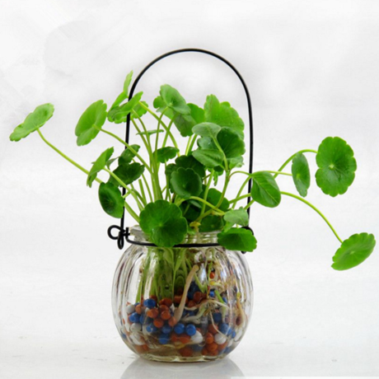
吾之思
陆生植物
水生植物

Slide 4
体现教师专业的客体
环境
幼儿 游戏

